Slide 1
14-åringer og konfirmasjon
Et forskningsprosjekt ved MF KOM
– støttet av Kirkerådet

Slide 2
Tema – hva ser vi etter / spør om:
Venner / relasjoner – aktiviteter og fritid.
Eksistensielle spørsmål.
Hva gir mening / positiv energi?
Hva tapper deg for energi / er du redd for?
Erfaring med og tanker om religion / religiøsitet. Egen tro og religiøsitet.
Kirke og konfirmasjon: Begrunnelse for valg, forventninger, erfaringer, holdninger, refleksjoner.

Slide 3
Metode og materiale
Fokusgrupper – intervju. 14-åringer / 8. trinn – før valg av konf.
Fra 4 skoler i ulike deler av landet, til sammen 10 fokusgrupper med 57 elever
Spørreundersøkelse. 14-åringer / 8. trinn – før valg av konf.
5 skoler, 414 elever – 309 svar (75 %)

Slide 4
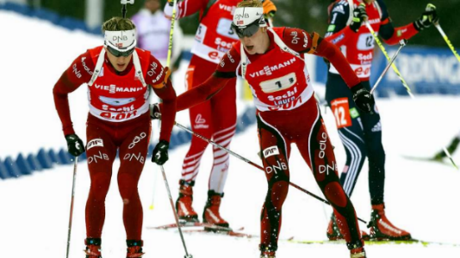
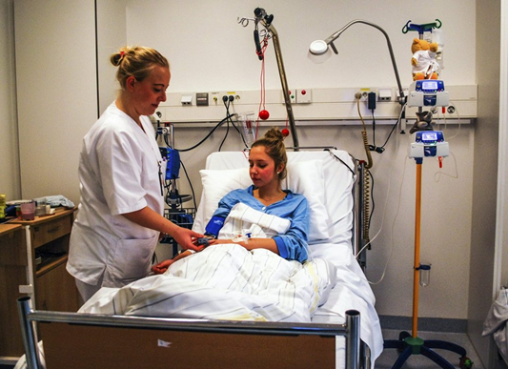
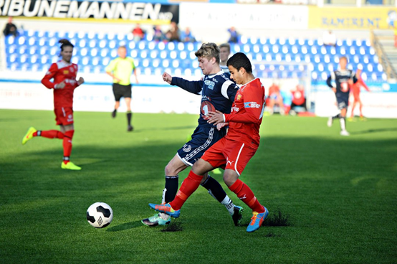
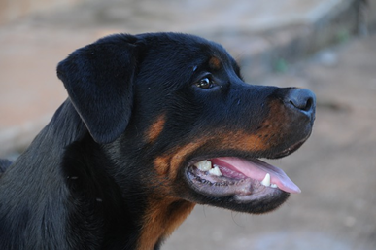
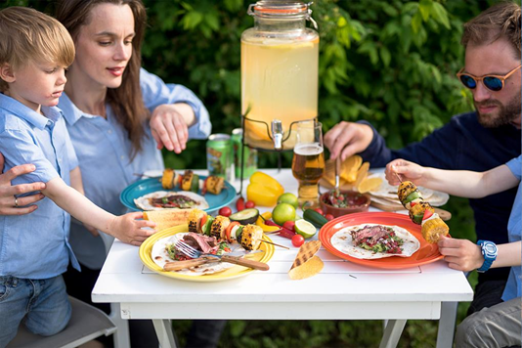
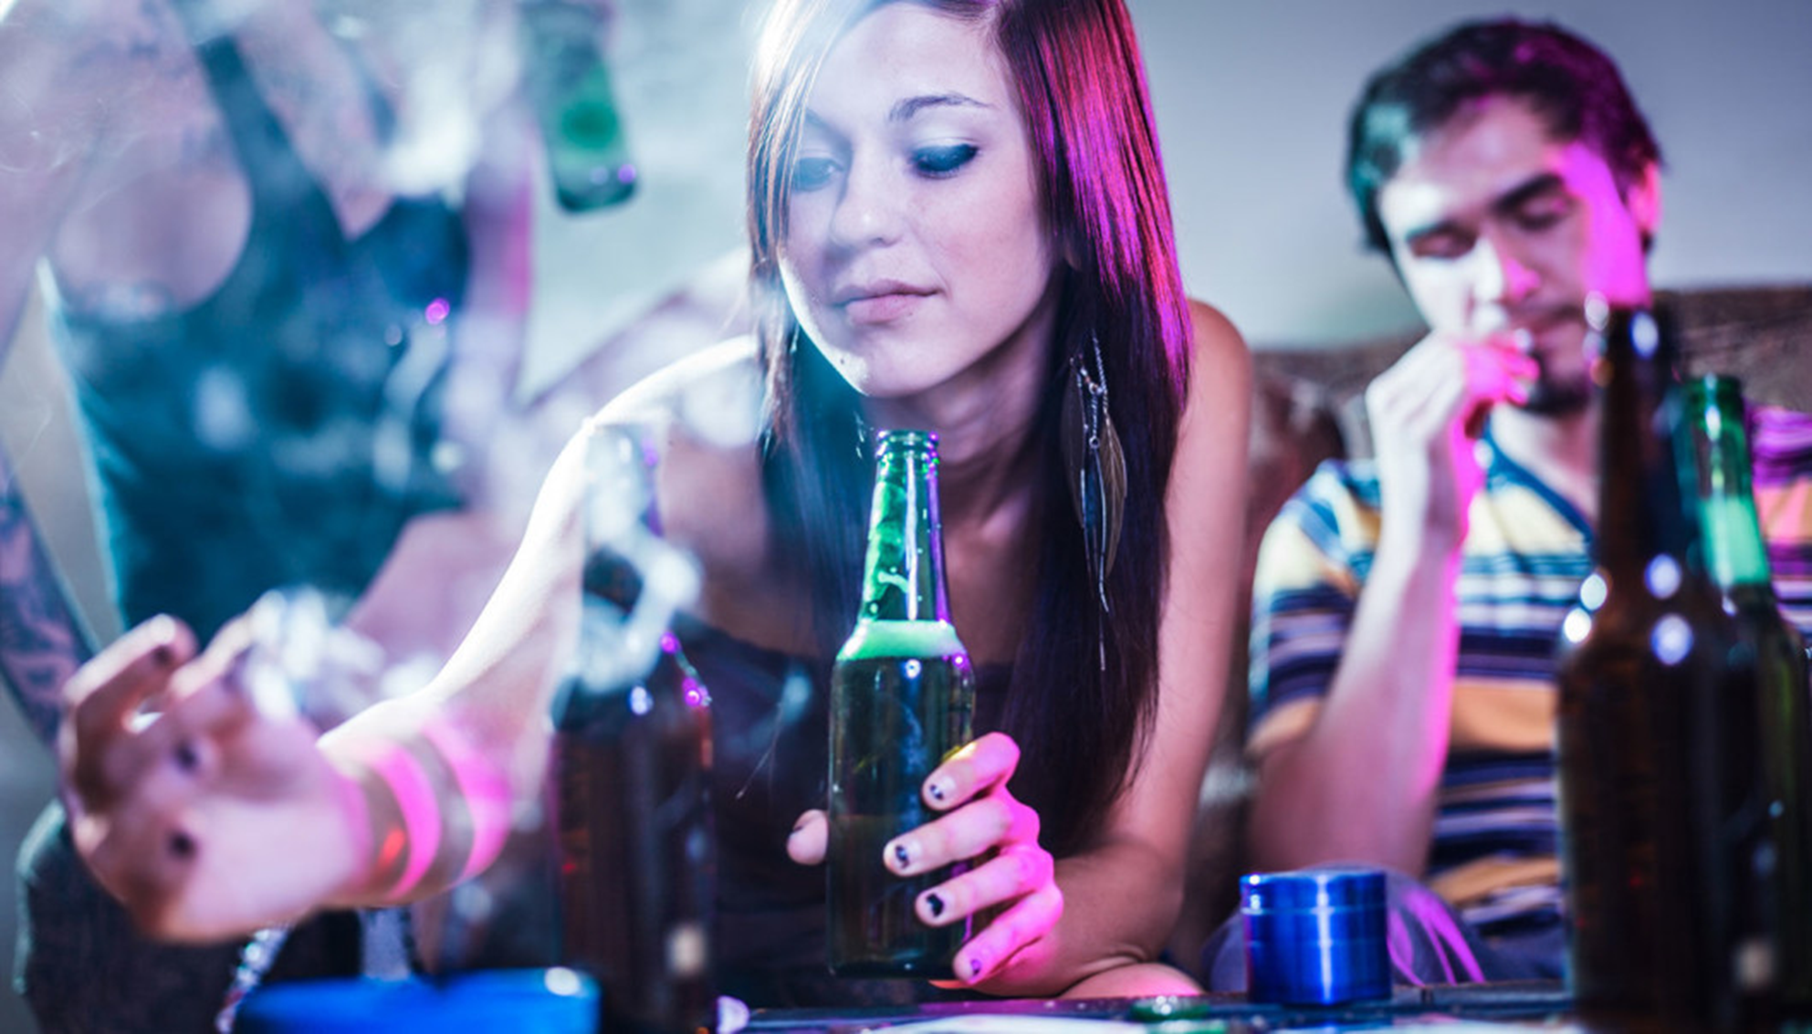
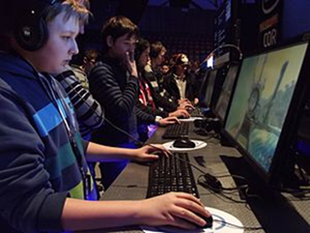
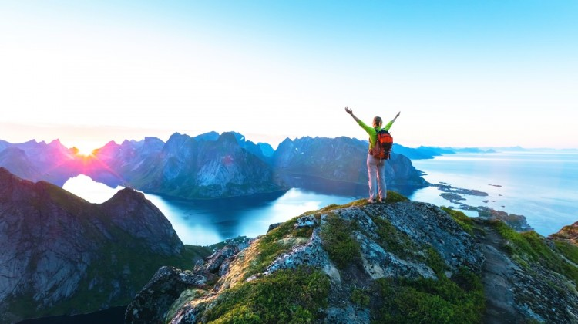
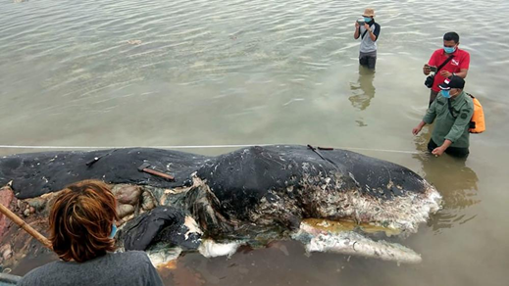
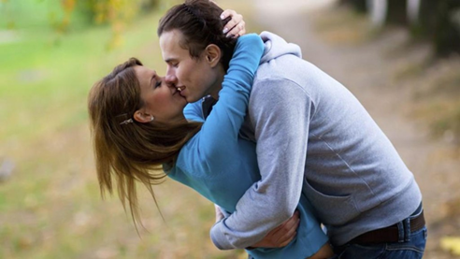
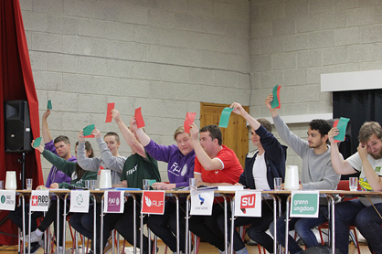
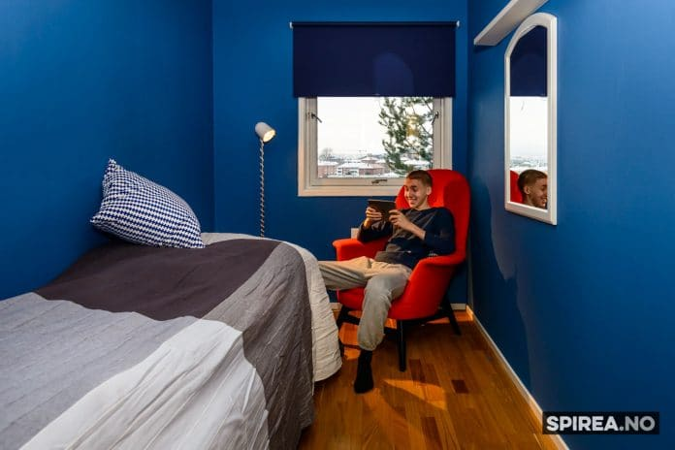
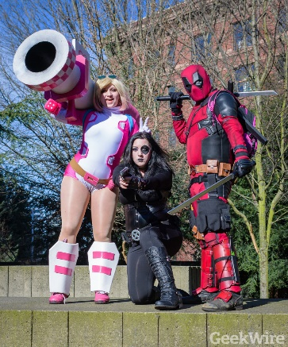
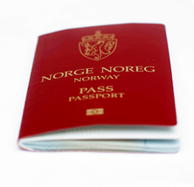
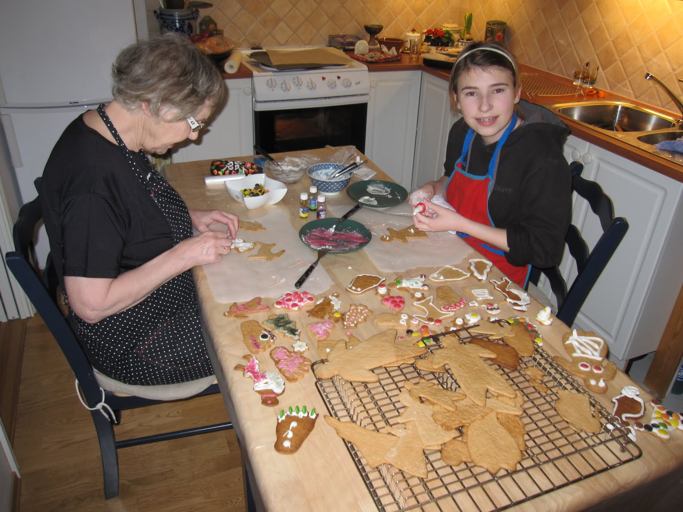
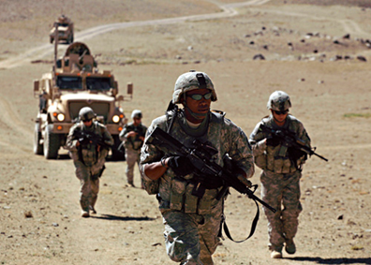
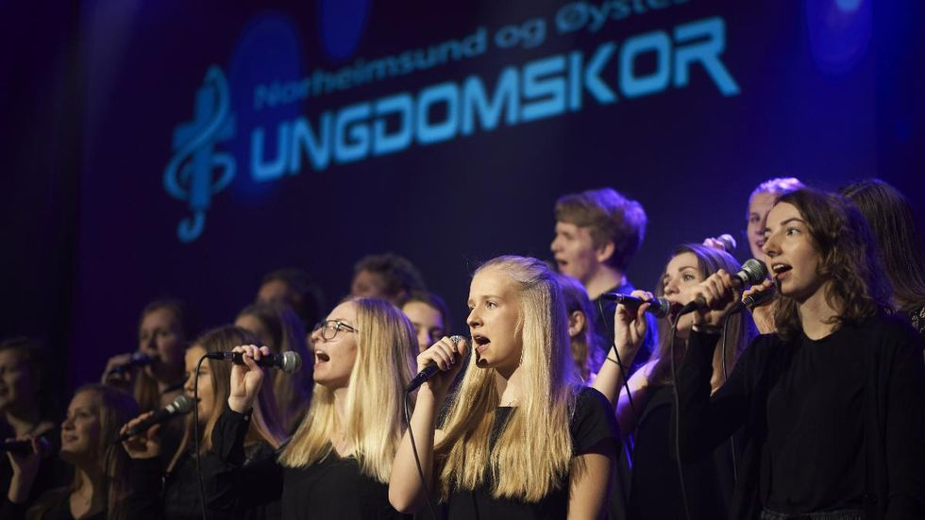

Slide 5
Utvalg av informanter - spørreskjema
Krysstabell som viser hvor mange (% og antall, n) som planlegger ulike konfirmasjonstyper fordelt på kjønn og landsdel. 2 har svart blankt.
 | Totalt | Kjønn |  |  | I hvilken landsdel bor du?
 | % (n) | Jenter n | Gutter n | ‘Annet’ n | Midt Norge % | Øst-Norge % | Nord-Norge % | Sør-Norge %
Annet (A) | 7 (23) | 11 | 11 | 1 | 3 | 7 | 9 | 18
Ingen (I) | 11 (34) | 13 | 18 | 3 | 4 | 14 | 15 | 9
Humanistisk/borgerlig (H) | 22 (69) | 35 | 33 | 1 | 28 | 26 | 11 | 12
Kirkelig (K) | 59 (181) | 96 | 82 | 3 | 66 | 53 | 65 | 61
 | 100 (307) | 155 | 144 | 8 | 100 | 100 | 100 | 100

Slide 6
«Det viktigste er at alle skal ha det bra» Hva tenker 14-åringer om livet –– og om konfirmasjon
Lars Kåre Grimsby og
Erling Birkedal

Slide 7
Vårt fokus i artikkelen
Hvordan tenker 14-åringer om de store spørsmål i livet og om deres valg og forventinger om konfirmasjonstype, før valg av ungdomsrite.
Hva tenker du ofte på?
Hva gir energi i livet?
Hva tapper deg for energi?
Hvem er dine «rådgivere» i valg av type konfirmasjon?
Forventninger til konformasjonstiden. (De som velger kirkelig.)

Slide 8
Mer å lese:
Lars Kåre Grimsby og Erling Birkedal:
Unges tanker om konfirmasjon. En studie blant 14-åringer forut for deres valg av ungdomsrite.
Tidsskrift for Praktisk teologi. TPT 2-2020. S. 22-38
https://journals.mf.no/tpt/article/view/5328

Slide 9
Religion som feelgood. Religiøst språk og religiøs selvforståelse hos 14-åringer.
Erling Birkedal og
Espen Gilsvik
Notes:
Espen – presenterer / kommenterer.

Slide 10
Vårt fokus
Hvordan omtaler 14-åringer religion og religiøsitet? (Religiøst språk)
Hva tenke 14-åringer om seg selv som religiøse? (Religiøs selvforståelse) – også i forhold til valg av konfirmasjon.
Mer å lese i Prismet 2/21:
Religion og konfirmasjon som «feelgood»
Empirisk studie av unges religiøsitet og tanker om konfirmasjon, før de velger konfirmasjon.

Slide 11
Fem ulike former for religiøs modalitet. Moderert etter sosiolog Ina Rosén.
a) Tro. Noe personlig, privat og emosjonelt.
b) Religion. Noe systematisert, organisert, dogmatisert.
c) Praksis. Ritualer, fungerer som rammer i livet, identitetsmarkør.
d) Tradisjon. Valgte ritualer og praksiser som gir mening, eller fordi de «alltid» har blitt utført.
e) Feelgood religion. Religion som hjelpende praksis.
Vi finner disse variasjonen blant 14-åringene, i ulike grad.

Slide 12
Feelgood - religion som en hjelpende praksis
Jf. Inger Furseth skjelning mellom: good, bad and feelgood religion
Tanker om meningen med livet er lite til stede i vårt materiale mens uttrykket et godt liv kommer opp flere ganger i materialet vårt.
Den subjektive side ved religiøsiteten understrekes på ulike måter:
- «Religion dreier seg om hvordan behandle andre, og hvordan ha det godt med seg sjøl».
- «Må ikke nødvendigvis være objektivt sant … Så lenge det betyr noe for deg»
- Religion gjøres på forskjellige måter og at alt er godkjent.
- Det er jo du sjøl som må ta å definere litt hva det er.

Slide 13
Ambivalens til religion og religiøsitet
Gjennomgående er de unges oppfatninger ambivalente og komplekse. De er i en livsfase der de står på terskelen mellom barndom, med sterk tilknytning til sin oppvekstfamilie, og til et mer selvstendig ungdomsliv der jevnaldrende og sosialt nettverk i økende grad vil være referanser i livet.
Disse unge representerer noe kulturtypisk, som preger mennesker i vår tid og kulturkrets mer generelt. Vi er enige med Furseth (2019) som påpeker at religionskompleksitet i samfunnet innebærer at det foregår parallelle og motsetningsfylte prosesser som utfordrer etablerte religiøse kategorier.
Eksempler:
- Jeg er ikke fullt kristen, men jeg er kristen
- Går ikke i kirka hver søndag, det er derfor vi ikke er helt kristne.
- Følger ikke akkurat alle regler, men tror på Bibelen

Slide 14
«I hvilken grad er du enig eller uenig i hva som er viktig ved å være kristen?» Sortert etter synkende gjennomsnittsverdi. Prosentverdier for hver kategori. Totalt 100 % for hvert spørsmål. N=309, inkludert «vet ikke».

Slide 15
14-åringer sine tanker og tro – Konsekvenser for konfirmasjonstiden
Erling Birkedal og
Espen Gimsvik
Kristin Renate Tollefsen
Åsmund Offernes

Slide 16
Målgruppe: Unge konfirmantledere, 16-18 år
14-åringers tanker, tro, mm.
Noen tendenser og variasjon. Erling Birkedal og Espen Gilsvik (MF)
Erfaringer og refleksjon om første møte med konfirmanter:
Kristin Renate Tollefsen, Kateket i Sarpsborg
Åsmund Offernes, Prest (tidligere kateket) i Rælingen
Samtale
- Hvordan være medvandrere med unge i konfirmasjonstiden?

Slide 17
Europeisk konfirmantundersøkelse 2008 – 2014 - 2021
Linn Sæbø Rystad og
Knut Tveitereid

Slide 18
Forsking på konfirmasjon i 9 land (bl.a No, Fin og Sv.) http://konfirmandenarbeit.eu/en/home-page/
Linn Sæbø Rystad og Knut Tveitereid (MF) er forskere i tredje fase av prosjektet (2020-22).
I 1. og 2. fase var Bernd Krupka og Ida Marie Høge norske forskere.
To webinar vil inneholde informasjon og refleksjon fra de tre faser i forskningen, fra 2008, med empiri fra konfirmanter og konfirmantledere.
A: «Bredden av konfirmanter»
B. «Konfirmanter og gudstjeneste»

Slide 19
ressursbanken.kirken.no/
5 webinar, kan brukes til:
«Minikurs»
Innledning til fagdag / medarbeidersamling
Stabsmøte
Kurs/forberedelse for unge konfirmantledere
Se/lytte for selvstudie
Den som leter i ressursbanken – vil finne. Lykke til.
- eller kontakt oss: erling.birkedal@mf.no

